Slide 1
Українські землі у складі Австро-Угорщини в другій половині XIX ст.

Slide 2
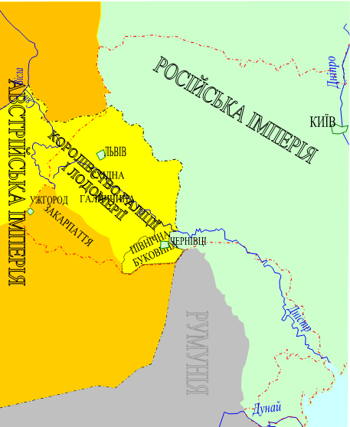
Після революції 1848—1849 рр. в Австрійській імперії формується фабрично-заводська промисловість.
1867 - прийнято Конституцію
1868 - унітарна Австрійська імперія перетворилася в дуальну (двоїсту) Австро-Угорську імперію, конституційну монархію.
Галичиною управляв австрійський намісник, край одержав обмежену внутрішню автономію.
1861 - у Львові розпочав свою роботу Галицький обласний сейм.
Східна Галичина була об'єднана із Західною Галичиною в єдине Королівство Галіції і Лодомерії.

Slide 3
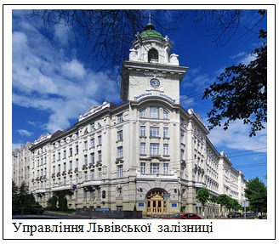
80-90-ті рр. - закінчився промисловий переворот.
Особливості:
1. 95 % підприємств залишалася дрібними (до 5 осіб працюючих);
2. 5 % були середніми та великими.
1861. 4.ХІ - прибуття першого потягу з Відня до Львова.

Slide 4
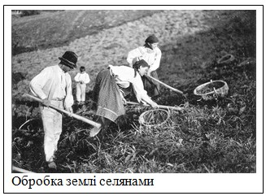
швидкими темпами розвиваються:
Ринкові відносини
Товарно – грошові відносини
друга половина
ХІХ ст.
Західна Україна залишалася аграрним краєм.
Селяни:
1. заплатили великі суми за втрачені поміщиками селянські повинності й податки;
2. їх примусили викуповувати у поміщиків право на виробництво і продаж спиртних напоїв;
3. у них відібрали сервітути (право користуватися лісами, пасовиськами, річками і т.п.);
4. селянин Східної Галичини вносив суму викупних платежів у три рази більшу, ніж чеський селянин, і у п'ять разів більшу, ніж німецький.
Великим землевласникам належало понад 40 % усіх земель. Основна маса селян страждала від малоземелля.
В другій половині XIX ст. сільське господарство розвивалося по-ринковому:
1. в поміщицьких і багатих селянських господарствах працювали вільнонаймані робітники;
2. ширше стала спеціалізація районів. Галицьке Поділля - торговельного зернового господарства. По всьому краю розширювалися посіви тютюну, хмелю, зростали площі під картоплею, льоном і коноплями.

Slide 5
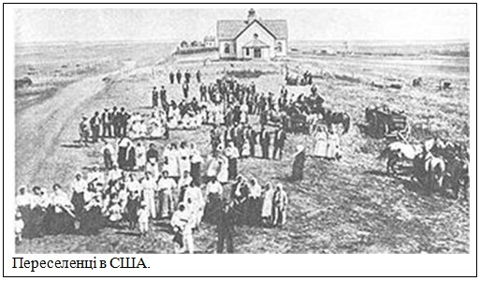
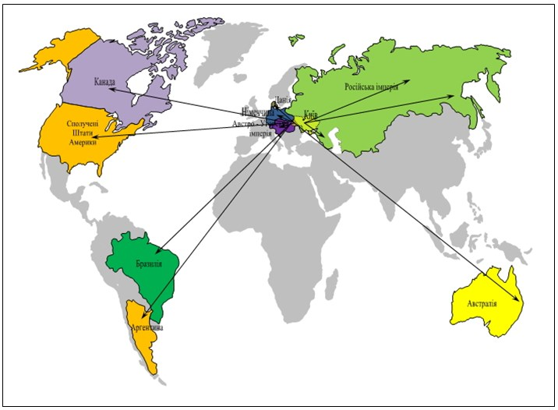
Кін. ХІХ ст. - початок трудової еміграції
Причини:
1. малоземелля і безземелля;
2. демографічний бум (З 1857 р. до кінця XIX ст. населення західноукраїнських земель збільшилося з 3,9 млн. до 6,4 млн. осіб. Українці з них становили відповідно 2,6 млн. і 4,6 млн., решту - поляки, євреї, німці, угорці та ін.);
3. слабка місцева промисловість;
4. аграрне перенаселення.
Види:
1. переселення - еміграція на постійне проживання;
2. сезонна еміграція
У кінці XIX ст. почалась масова еміграція західноукраїнців до Канади, США, Бразилії, Австралії.
В 90-х рр. XIX ст. емігрувало більше як 250 тис. осіб.

Slide 6
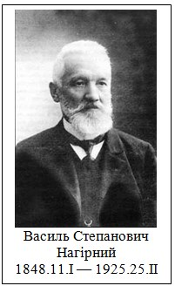
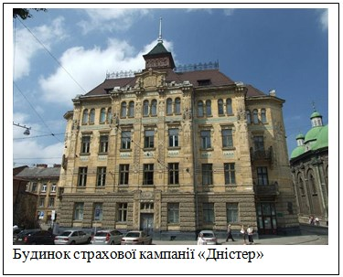
КООПЕРАТИВНИЙ РУХ
Західноукраїнська демократична інтелігенція намагалася поліпшити долю селянства.
Кооперативи покликані були:
1. забезпечити допомогу незаможним;
2. захистити їх від лихварства.
Василь Нагірний - інженер-архітектор протягом 10 років вивчав досвід швейцарських кооперативів.
1883 - організував споживчий кооператив «Народна торгівля»
1895 - у Львові виникла страхова компанія «Дністер».

Slide 7
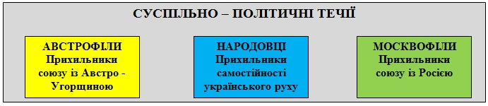
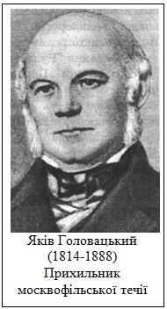
Види діяльності «москвофілів»:
1. 1870. 31.VІІ - заснування політичної організації - Руська рада;
2. у 80-ті рр. видавали три газети в Галичині, по одній на Буковині та Закарпатті;
3. зробили спробу створити й нав'язати українцям окреме «язичіє» - суміш з російської, української, польської та церковнослов'янської мов, яке подавали як «руську» мову;

Slide 8
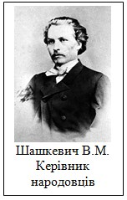

НАРОДОВЦІ - початок 60-х рр. XIX ст.
Володимир Шашкевич (1839-1885) - керівник народовців, син лідера «Руської трійці».
Програма:
1. У вирішенні внутрішніх проблем спиратися на український народ;
2. присвятили себе служінню народу, звідси й дістали свою назву.
3. доводили, що українці - окремий народ, який займає територію від Кавказу до Карпат.
1885 – створення народовцями організації - Народна рада.
Завдання - продовжувати справу Головної руської ради 1848 р.
1863 – виникнення першої громади у Львові за зразком Київської громади.
1868 р. - відкриття товариства «Просвіта».
Мета - надання широкої освіченості народові.
Форми діяльності:
1. Освітня.
2. Фінансова.

Slide 9
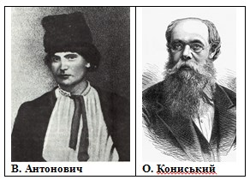
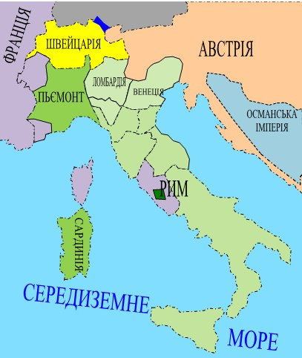
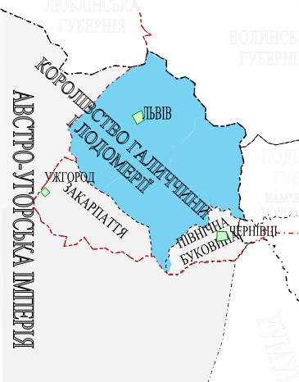
1890 – 1894 - «Нова ера»
Володимир Антонович і Олександр Кониський на чолі австрофілів підтримали плани Німеччини та Австро – Угорщини.
Громадівці готові були підтримати німецький проект в обмін на задоволення нових національно-культурних прав українців Галичини, яку сприймали як «український П'ємонт».
Український П'ємонт
В другій половині ХІХ ст. П’ємонт став центром об'єднання Італії.
Своїм «П'ємонтом» прагнули зробити Галичину українці.

Slide 10

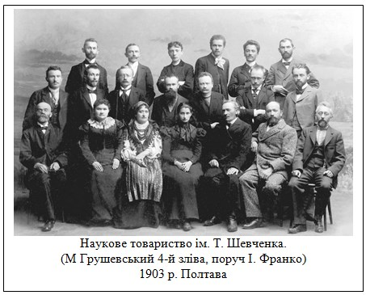
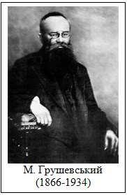
1873 р. - створення літературного товариства ім. Т. Шевченка.
Мета Товариства - розвиток української словесності.
Форма діяльності - культурно-просвітницька робота.
1892 - Товариство змінило назву на Наукове товариство ім. Т. Шевченка.
У складі товариства існувало три секції:
1. філологічна,
2. історико-філософська,
3. математично-природничо-медична.
Розквіт філологічної секції зв'язують з іменем Івана Франка, який довгий час очолював її.
1897-1913 - на чолі Наукового товариства ім. Т. Шевченка стояв український історик Михайло Грушевський.

Slide 11
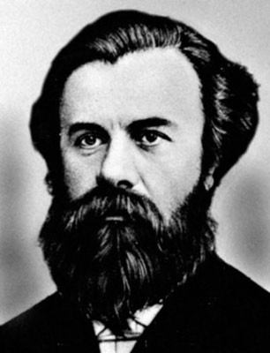
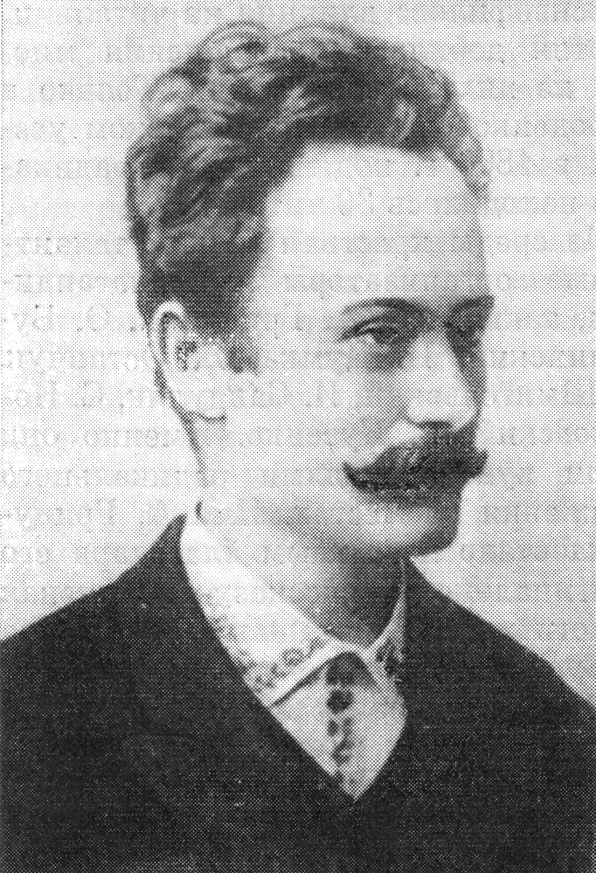
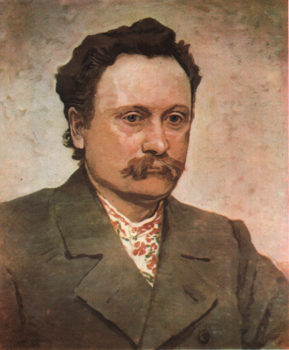
РАДИКАЛИ. кін. 80-х - 90-і рр. XIX ст.
І. Франко, М. Павлик, та інші під впливом Михайла Драгоманова звертаються до ідей соціалізму.
Михайло Драгоманов
Іван Франко
СОЦІАЛІЗМ
1890 - Виникнення Русько – Української радикальної партії (РУРП)
Програма:
1. Соціалізм - утвердження соціалізму, демократизації суспільного життя,
2. Культура - використання здобутків культури й науки для піднесення національної свідомості.
3. Перебудова внутрішнього життя Австро-Угорщини на засадах «правдивого автономізму, монархії в як найкращім культурнім і національнім розвою провінцій і народностей».
Засновники партії: Іван Франко...

Slide 12
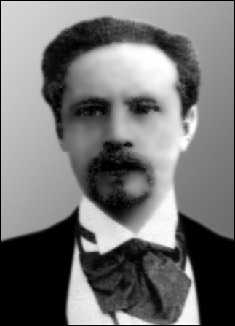
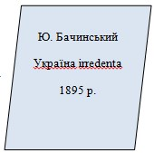
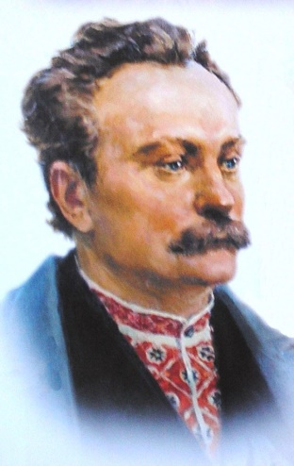
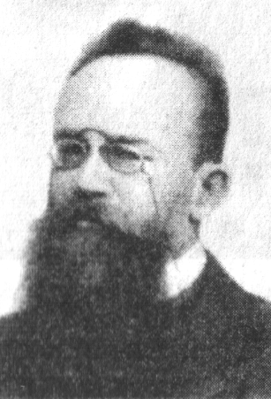
Ю. Бачинський
1895 - Юліан Бачинський опублікував брошуру «Україна уярмлена», в якій доводив історичну необхідність здобуття Україною повної політичної незалежності.
1899 - Утворення Української національної демократичної партії (УНДП)
1899 - створення Української соціал-демократичної партії (УСДП)
Серед засновників був Ю. Бачинський...
Завдання: - досягти соціалізму через реформи, легальні парламентські методи боротьби.
Засновники: І. Франко, М. Грушевський,
завдання – Боротися за самовизначення (автономії) Україну.

Slide 13
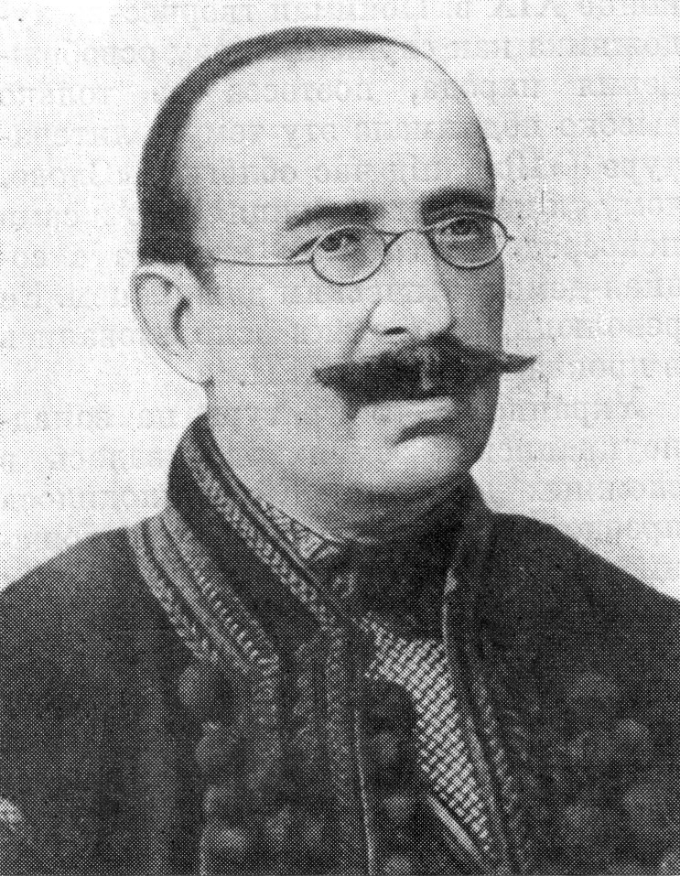
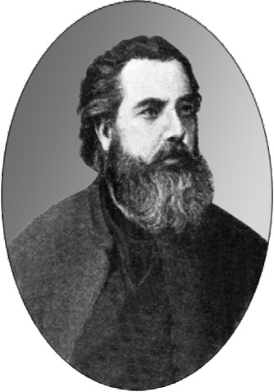
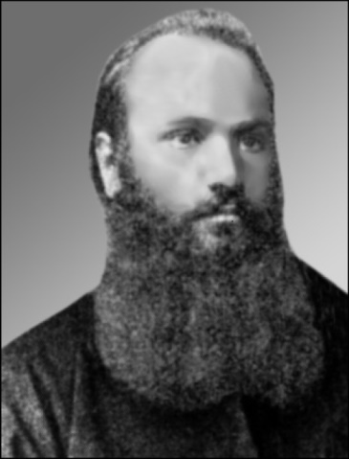
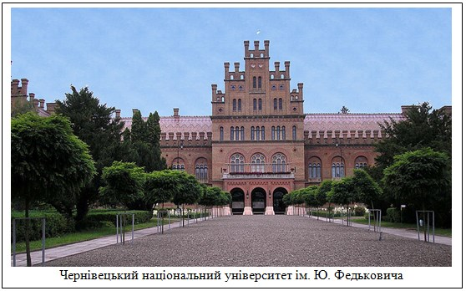

Ю. Федькович
«БУКОВИНСЬКА ТРІЙЦЯ»
Ю. Федькович та брати Воробкевичі -засновники «буковинської трійці», зачинателі української літератури на Буковині.
Воробкевич С.І.
Воробкевич Г.І.
1875 - відкриття в Чернівцях університету.
1885 - Юрій Федькович почав видавати українську газету «Буковина».

Slide 14
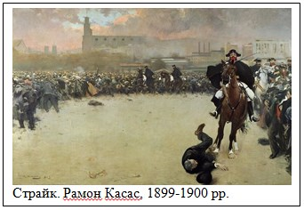


РОБІТНИЧИЙ ТА СЕЛЯНСЬКИЙ РУХ В ЗАХІДНОУКРАЇНСЬКИХ ЗЕМЛЯХ у другій половині XIX ст.
1870 – Львів
Страйк друкарів
Страйки (припинення роботи) – основна форма боротьби.
З кінця 80-х рр. робітничий рух на західноукраїнських землях скеровувався соціал-демократами.
На першотравневих щорічних мітингах висувалися вимоги:
1.8-годинного робочого дня,
2.заборони праці дітей до 14 років,
3.зменшення робочого дня для підлітків до 6 годин на день тощо,
Причини:
1.низький рівень зарплати;
2.часто замість грошей працівникам видавались марки або квитки;
3.стягувалися різноманітні штрафи;
4.робочий день подекуди тривав 13-16 годин;
5.не існувало техніки безпеки;
6.використовувалася праця жінок та дітей;
7.недоступність кваліфікованої медичної допомоги.
8

Slide 15
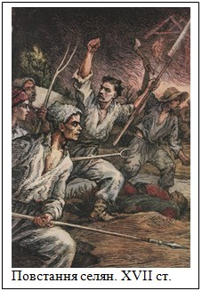
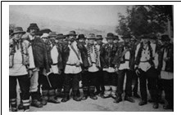

Селянський рух
Види:
1. позови до суду на поміщиків,
2. виступи проти власників лісів і пасовищ та місцевої влади,
3. вимоги розглянути питання в галицькому й буковинському сеймах.
4. захоплення угідь,
5. потрави й вирубки поміщицьких посівів та лісів;
6. сутички з каральними загонами з людськими жертвами.
1891 - Віче (мітинг) – нова форма протесту.
1891. ІІ - перше віче в Коломиї.
Вимоги до властей, зокрема;
1. щодо введення загального виборчого права,
2. припинення конфіскації прогресивних газет і журналів та збирання податків з них,
3. запровадження української мови в діловодстві сільської адміністрації,
4. удосконалення системи освіти.
Радикальність порушених проблем значною мірою була результатом впливу Івана Франка, який взяв у вічі найактивнішу участь.
Іван Франко

Slide 16
Дати для розпізнавання

Slide 17

Створення у Львові товариства «Просвіта»;
1868 р.

Slide 18
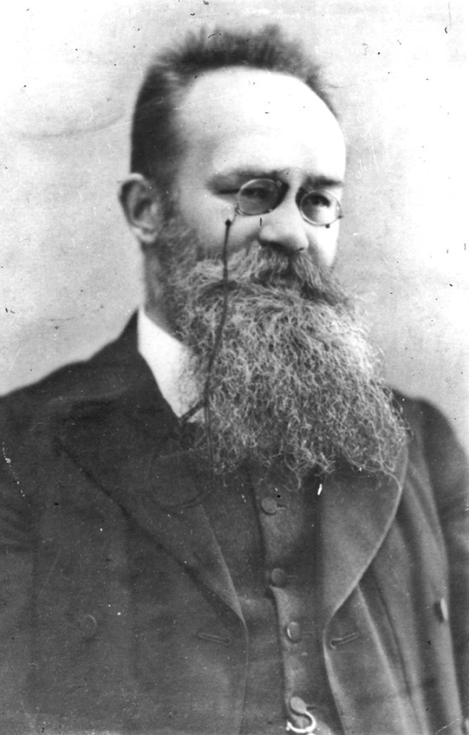

Створення у Львові Літературного товариства ім. Т. Шевченка (від 1892 р. - Наукове товариство ім. Т. Шевченка);
1873 р.
М. Грушевський

Slide 19
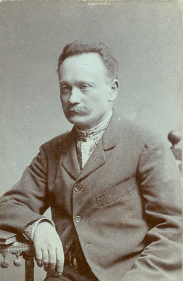
Створення Русько - української радикальної партії;
1890 р.
І. Франко

Slide 20
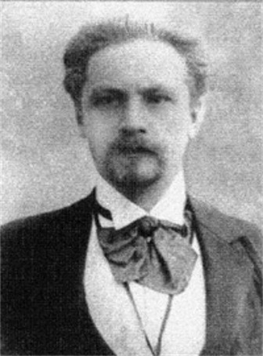
Створення Української Національно-демократичної партії та Української соціал-демократичної партії.
1899 р.
І. Франко
М. Грушевський
Ю. Бачинський

Slide 21
Персоналії для розпізнавання

Slide 22
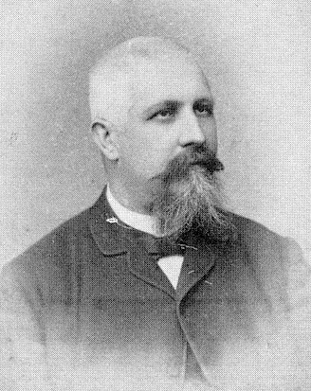
Член-засновник «Просвіта», один із засновників НТШ (1873), «Рідної школи» (1881).
Засновник і видавець газети «Батьківщина» (1873), співзасновник і співробітник «Діла» (1880), місячника Ruthenische Revue (Ukrainische Rundschau) у Відні.
1883–1895 — посол до Галицького сейму.
1885 — ініціатор і співзасновник Народної Ради. Творець так званої «нової ери».
Юліан Романчук

Slide 23
Україна irredenta
1895 р.
Юліан Бачинський

Slide 24

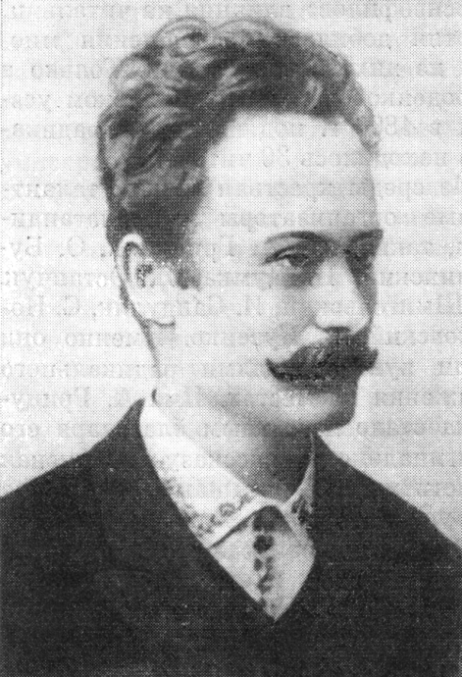
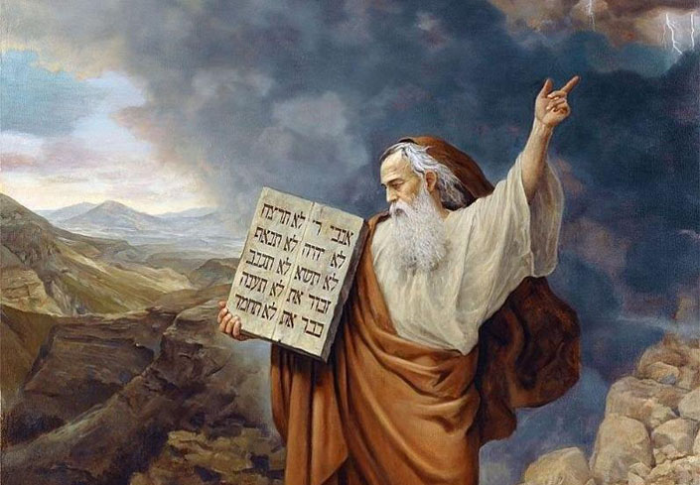


«Мойсей»
Іван Франко

Slide 25
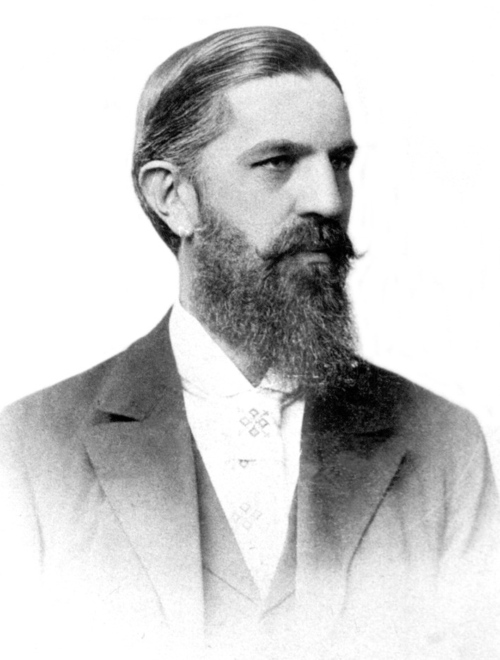
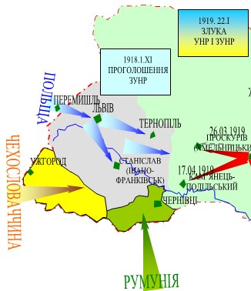
Олександр Барвінський
У 1891–1907 роках — посол до австрійського парламенту (Райхсрату). Заснував Християнсько-суспільну партію. У 1918 році був державним секретарем освіти й віровизнання в першому Державному секретаріаті (уряді) ЗУНР.

Slide 26
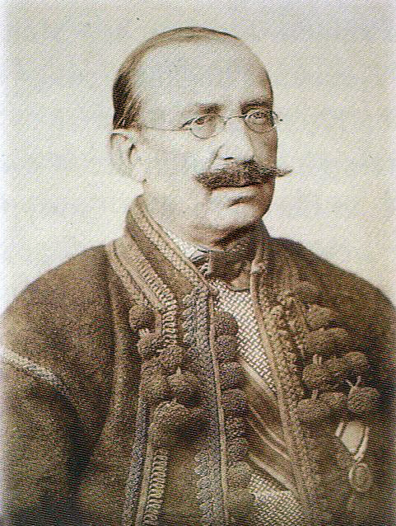

Юрій Федькович

